Slide 1




NHÓM 5

Slide 2
Thành Viên | MSSV
Cao Thiên Chi | 2001220536
Trương Mỹ Hoa | 2001221445
Đỗ Lê Phương Quỳnh | 2001224079
Nguyễn Thị Ngọc Thanh | 2001224682

Slide 3








GIẢI THUẬT ĐỊNH THỜI
Round Robin
GVHD: Phạm Tuấn Khiêm

Slide 4




Điều Phối Luân Phiên
Round Robin
Mỗi tiến trình sẽ nhận được một khoảng thời gian sử dụng CPU gọi là Time Quantum (thường là 10-100 mili giây)
Sau khi khoảng thời gian này kết thúc, tiến trình sẽ bị cưỡng chế chuyển vào hàng đợi (không cho dùng CPU nữa)

Slide 5
Điều Phối Luân Phiên
Round Robin
Căn cứ vào danh sách Ready List đã có, CPU sẽ lấy tiếp tiến trình kệ cận để đưa vào xử lí, với mức quantum là như nhau cho tất cả các tiến trình
Giả sử có n tiến trình trong hàng đợi và quantum là q
Mỗi lần chạy tiến trình sẽ có tối đa q đơn vị thời gian
Không có tiến trình nào phải đợi quá (n-1)q đơn vị thời gian

Slide 6


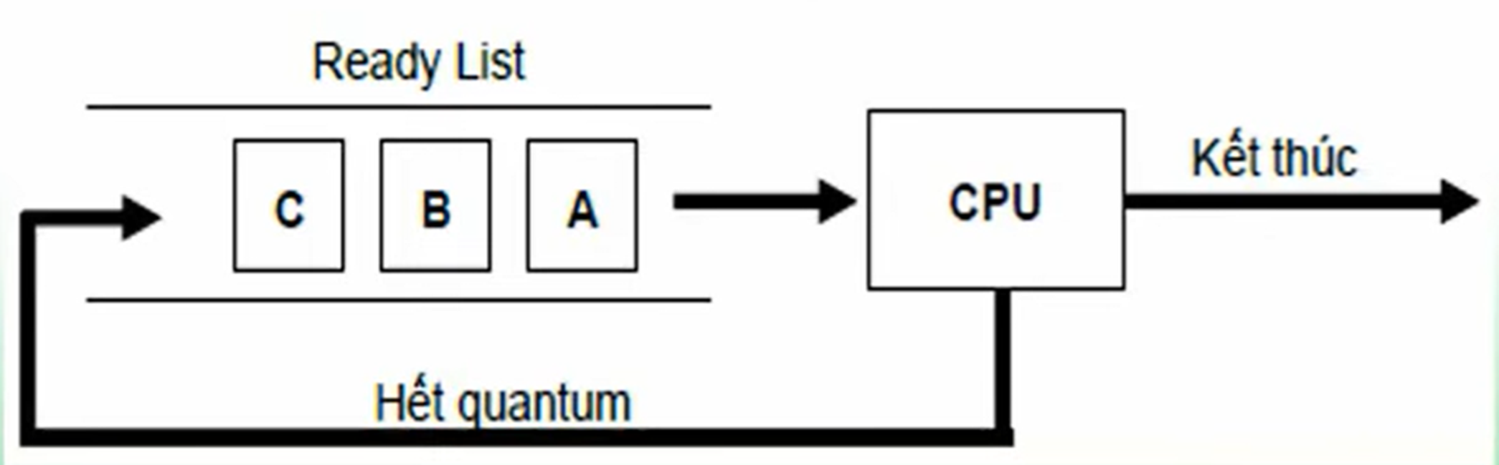

Slide 7



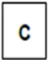
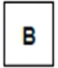
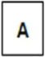

Điều Phối Luân Phiên
Round Robin
Khi một tiến trình nhận CPU và thực thi sẽ xảy ra 2 trường hợp sau:
Thời gian xử lí < Quantum: tiến trình thực thi xong tiến trình sẽ giao trả lại CPU cho hệ thống.

Slide 8
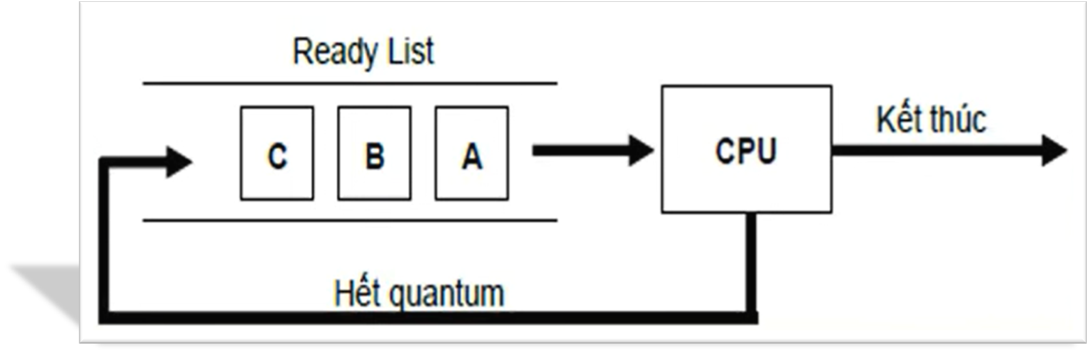

Điều Phối Luân Phiên
Round Robin
Khi một tiến trình nhận CPU và thực thi sẽ xảy ra 2 trường hợp sau:
Thời gian xử lí < Quantum: tiến trình thực thi xong tiến trình sẽ giao trả lại CPU cho hệ thống.
Thời gian xử lí > Quantum: khi hết thời gian quantum bộ định thời sẽ phát ra một ngắt gửi đến hệ thống và hoạt động chuyển ngữ cảnh xảy ra, tiến trình sẽ được chuyển đến đuôi của hàng đợi. Tiến trình khác sẽ được giao CPU.

Slide 9
Điều Phối Luân Phiên
Round Robin
Khi một tiến trình nhận CPU và thực thi sẽ xảy ra 2 trường hợp sau:
Thời gian xử lí < Quantum: tiến trình thực thi xong tiến trình sẽ giao trả lại CPU cho hệ thống.
Thời gian xử lí > Quantum: khi hết thời gian quantum bộ định thời sẽ phát ra một ngắt gửi đến hệ thống và hoạt động chuyển ngữ cảnh xảy ra, tiến trình sẽ được chuyển đến đuôi của hàng đợi. Tiến trình khác sẽ được giao CPU.

Slide 10



Ưu Điểm
Nhược Điểm
Phù hợp với hệ thống chia sẻ thời gian
Loại bỏ được hiện tượng độc chiếm CPU
Phụ thuộc vào Quantum
Q quá lớn => FCFS
Q quá nhỏ => số lần chuyển ngữ cảnh nhiều, làm giảm hiệu năng

Slide 11


Ví Dụ

Slide 12



Tiến Trình | Thời Gian Đến | Thời Gian Xử Lý
P1 | 0 | 24
P2 | 1 | 3
P3 | 2 | 3
-Biểu đồ Gantt
Quantum | 4
-Thời gian chờ
-Thời gian hoàn tất

Slide 13
-Biểu đồ Gantt
=> Một loại biểu đồ thanh ngang được sử dụng để thể hiện một cách trực quan kế hoạch dự án theo mốc thời gian
=> Lượng thời gian mà một tiến trình chờ trong hàng đợi
=> Tổng lượng thời gian để thực hiện một tiến trình
-Thời gian chờ
-Thời gian hoàn tất

Slide 14
Tiến Trình | Thời Gian Đến | Thời Gian Xử Lý
P1 | 0 | 24
P2 | 1 | 3
P3 | 2 | 3
-Biểu đồ Gantt
Quantum = 4
-Thời gian chờ
Quantum | 4
-Thời gian hoàn tất

Slide 15
Tiến Trình | Thời Gian Đến | Thời Gian Xử Lý
P1 | 0 | 24
P2 | 1 | 3
P3 | 2 | 3
Hàng Đợi
P1
Gantt Chart
Quantum = 4

Slide 16

Tiến Trình | Thời Gian Đến | Thời Gian Xử Lý
P1 | 0 | 24
P2 | 1 | 3
P3 | 2 | 3
Hàng Đợi
P2
P3
P1
Gantt Chart
Quantum = 4
P1
0
4

Slide 17


Tiến Trình | Thời Gian Đến | Thời Gian Xử Lý
P1 | 0 | 24
P2 | 1 | 3
P3 | 2 | 3
Hàng Đợi
P3
P1
Gantt Chart
Quantum = 4
P1
P2
0
4
7

Slide 18


Tiến Trình | Thời Gian Đến | Thời Gian Xử Lý
P1 | 0 | 24
P2 | 1 | 3
P3 | 2 | 3
Hàng Đợi
P1
Gantt Chart
Quantum = 4
P1
P2
P3
0
4
7
10

Slide 19

Tiến Trình | Thời Gian Đến | Thời Gian Xử Lý
P1 | 0 | 24
P2 | 1 | 3
P3 | 2 | 3
Hàng Đợi
Gantt Chart
Quantum = 4
P1
P2
P3
P1
0
4
7
10
14

Slide 20
Tiến Trình | Thời Gian Đến | Thời Gian Xử Lý
P1 | 0 | 24
P2 | 1 | 3
P3 | 2 | 3
Hàng Đợi
P1
Gantt Chart
Quantum = 4
P1
P2
P3
P1
P1
P1
P1
P1
0
4
7
10
14
18
22
26
30

Slide 21
Gantt Chart
Quantum = 4
P1
P2
P3
P1
P1
P1
P1
P1
0
4
7
10
14
18
22
26
30
Thời Gian Chờ
P1 = 0 + (10-4) = 6
P2 = 4 – 1 = 3
P3 = 7 - 2 = 5
Thời Gian Xử Lí
P1 = = 30
P2 = 7 - 1 = 6
P3 = 10 - 2 = 8

Slide 22
Bài Tập

Slide 23




Tiến Trình | Thời Gian Đến | Thời Gian Xử Lý
P1 | 0 | 7
P2 | 1 | 16
P3 | 3 | 8
P4 | 4 | 3
P5 | 2 | 2
-Biểu đồ Gantt
-Thời gian chờ
-Thời gian hoàn tất
Quantum | 3

Slide 24
Gantt Chart
Quantum = 3
P1
P2
P5
P1
P3
P4
P2
P1
P3
P2
P3
P2
P2
P2
0
8
24
27
36
3
6
8
11
14
17
20
21
29
32
35
Thời Gian Chờ
P1 = 0 + (8-3) + (20-11) = 14
P2 = (3-1) + (17-6) + (24-20) + (29-27) = 19
P3 = (11-3) + (21-14) + (27-24) = 18
P4 = 14 - 4 = 10
P5 = 6 - 2 = 4
Thời Gian Xử Lí
P1 = 21
P2 = 36 - 1 = 35
P3 = 29 - 3 = 26
P4 = 17 - 4 = 13
P5 = 8 - 2 = 6

Slide 25


DEMO

Slide 26



THANK YOU
Nhóm 5

